Slide 3
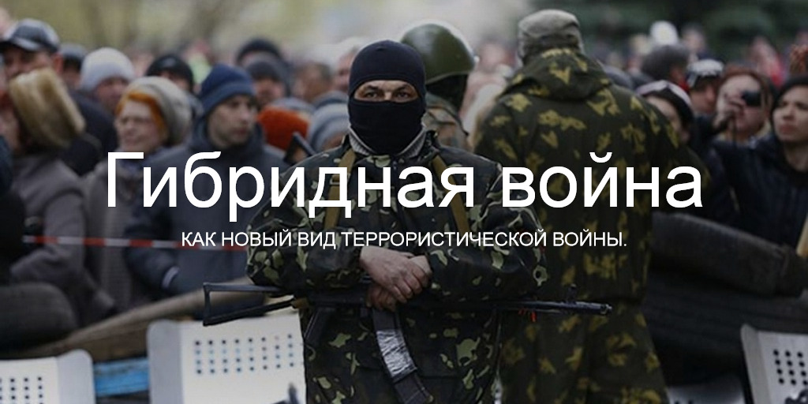

Slide 6
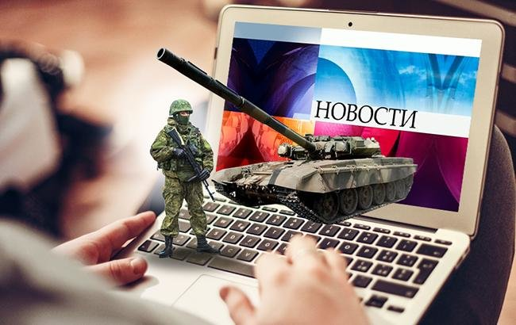
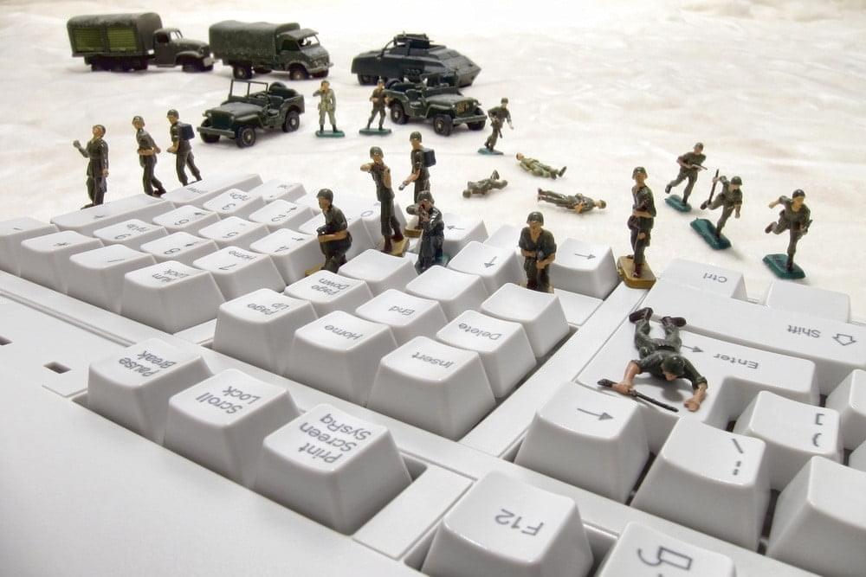

Slide 7
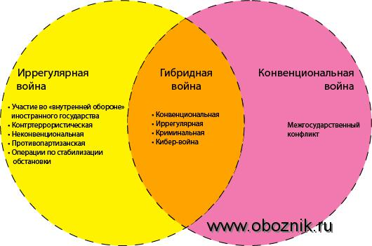

Slide 11
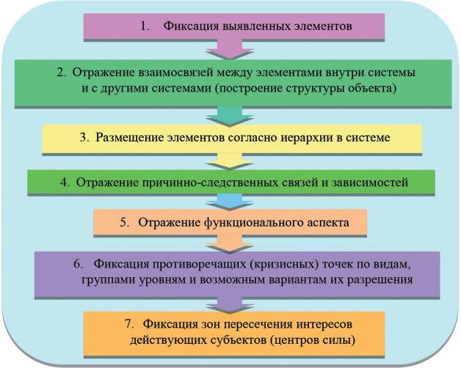
Последовательность разработки модели ГВ

Slide 12
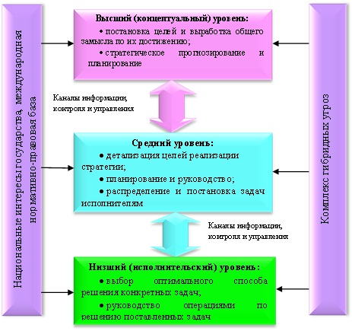
Алгоритм реализации стратегии гибридной войны

Slide 13
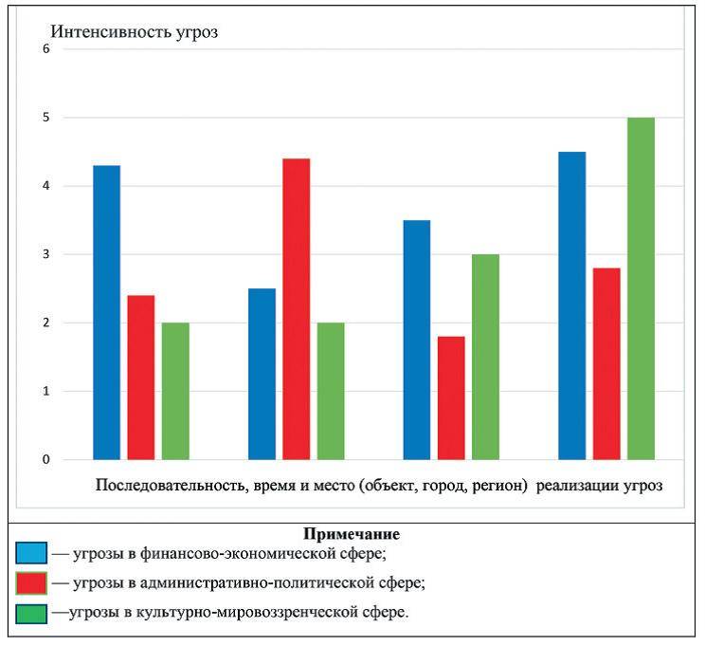
Синхронизация гибридных угроз

Slide 17
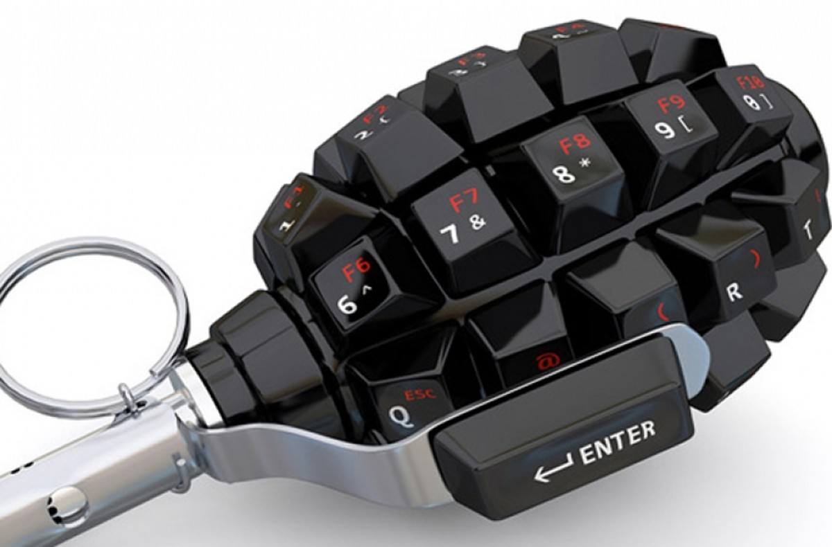

Slide 20
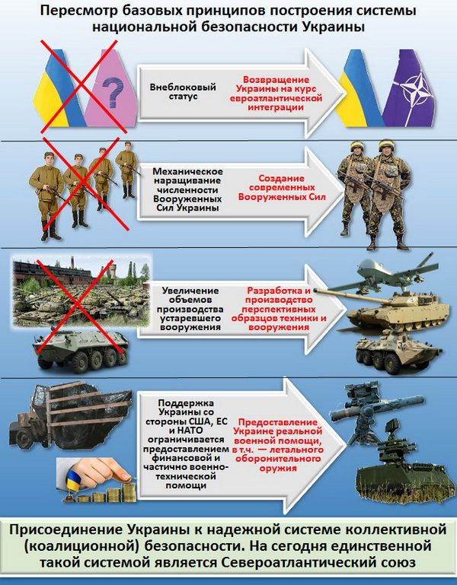
Сценарий НАТО по украинскому вопросу

Slide 23
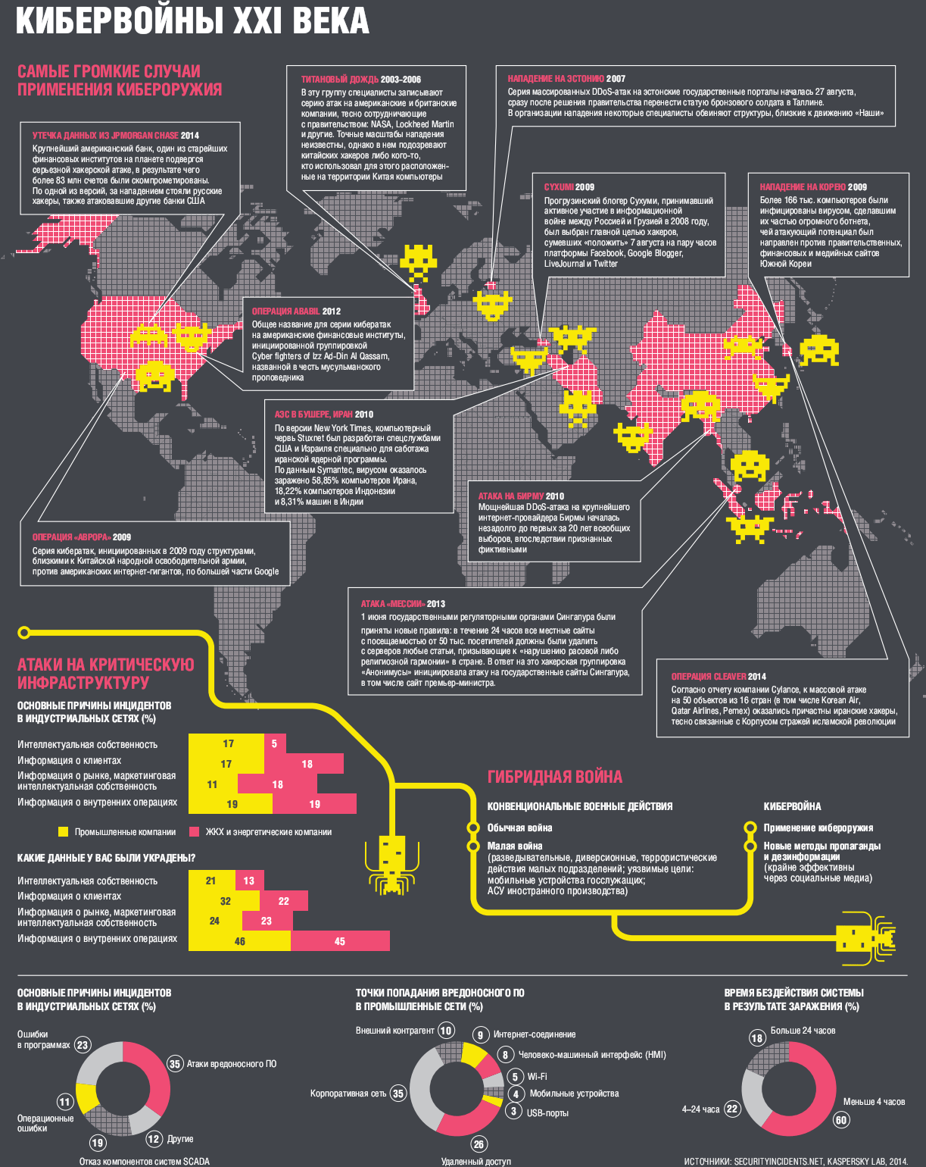

Slide 34
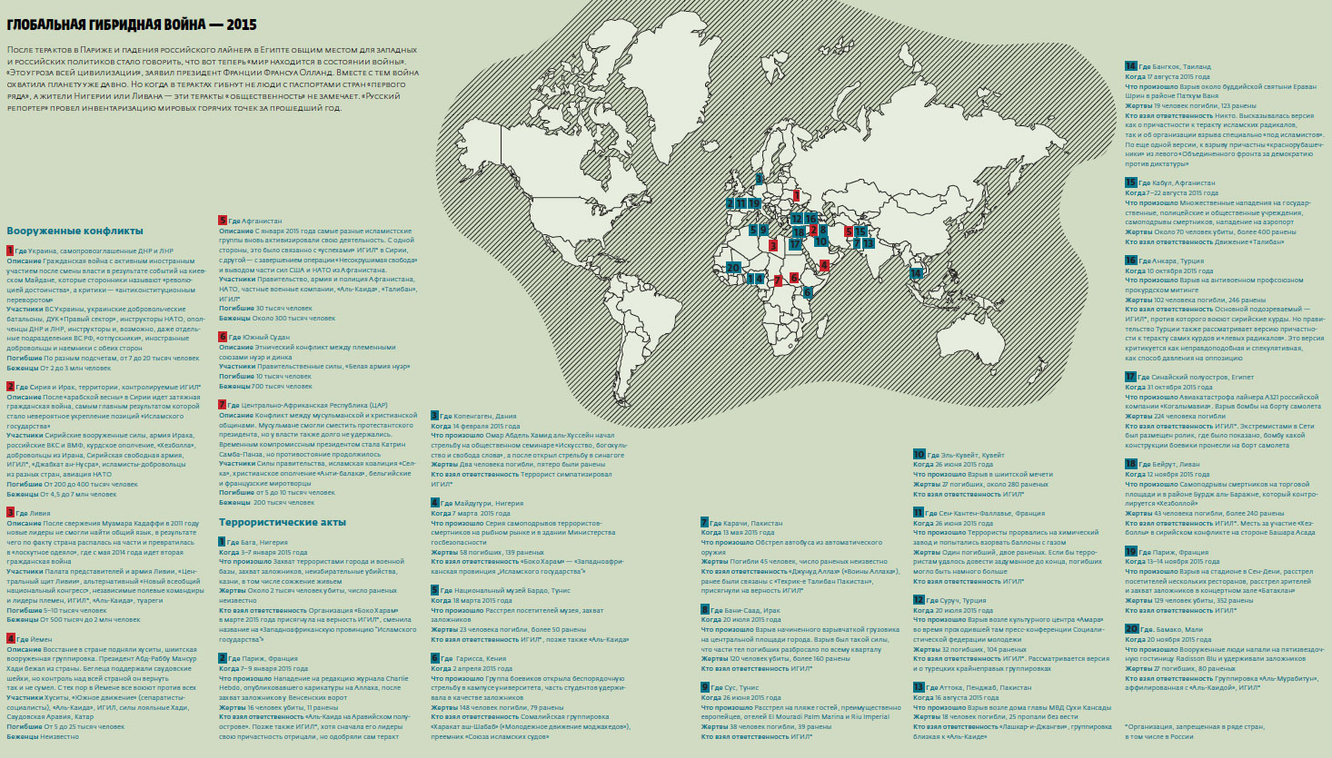

Slide 36
В рамках моделирования ГВ и применения ГУ сценарий должен привлечь внимание
к происходящим в мире изменениям и конкретным ситуациям, которые могут потребовать дипломатического или силового вмешательства. Он должен базироваться на четком представлении о новых центрах принятия решений, которые своими действиями способны наряду с органами государственного управления продуцировать политические риски, способствовать построению стратегий предупреждения и контроля рисков в современных конфликтах — ГВ и «цветной революции».
Необходимо подчеркнуть, что превращение ГВ в новый вид межгосударственного противостояния выдвигает в число первоочередных проблему использования современных инструментальных средств поддержки и принятия решений. Применение для этой цели модели ГВ все более выходит за рамки чисто научной сферы, превращая ее в эффективный фактор обеспечения национальной безопасности России.
Для выработки эффективных стратегии и контрстратегии ГВ требуется внедрение новых технологий, основанных на моделировании и применении информационных ресурсов. Симбиоз современных научных знаний и подходов позволяет изучать, прогнозировать и планировать современные гибридные военные конфликты как нелинейные объекты, функционирующие в условиях высокой степени неопределенности.
Созданная для этих целей модель ГВ должна легко встраиваться в процесс принятия политических и военных решений и с учетом сложности данной деятельности носить интегральный характер. Такой подход позволит получать адекватное представление о сложных, постоянно изменяющихся феноменах ГВ и ГУ и учитывать их в системе обеспечения национальной и глобальной безопасности России.

Slide 38
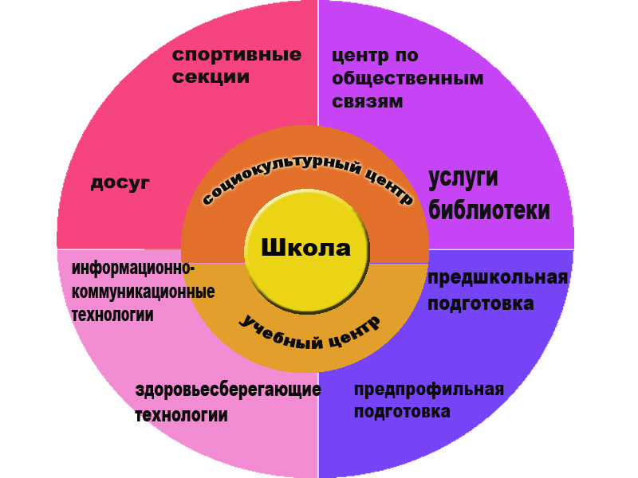

Slide 39
